Slide 1

GUIDE POUR REMPLIR LES DOSSIERS VEI
mars 2019

Slide 2
Vacances et Insertion – Rappel
Aide au séjour (hébergement, transport, loisirs…),
Sous forme de chèques vacances,
Accompagnement par une structure,
Pour des séjours individuels ou collectifs, de 4 à 14 nuitées, en France ou en UE, (des séjours plus courts peuvent être envisagés, sur dérogation),
Coût de séjour plafonné à 110 € par jour et par personne, à 170 € pour une personne en situation de handicap,
Autofinancement des bénéficiaires nécessaire, (même symbolique – pas de gratuité)
Cofinancement obligatoire (VACAF, CD, CCAS…)
Aide attribuée uniquement aux vacanciers, en groupe, en famille ou en individuel (pas de frais de personnel, de fonctionnement ou d’accompagnement).

Slide 3
Vacances et Insertion – Rappel
le Quotient Familial du demandeur doit être inférieur ou égal à 900€ (voir sur le relevé fournit par votre CAF) ou le Revenu Fiscal de Référence (mentionné sur l’avis d’imposition) ne pas dépasser les barèmes du tableau ci-dessous :

Slide 4
Vacances et Insertion – Rappel
Pas de cumul possible des aides en chèques-vacances provenant de plusieurs organisations conventionnées par l’ANCV (JPA, UNALG, Secours Populaire…)
Pas de cumul possible avec d’autres programmes ANCV (Séniors en Vacances, BSV)
Une aide par bénéficiaire et par an.
Montant moyen de l’aide 2019 par bénéficiaire :
ll s’agit d’une moyenne. Chaque dossier sera étudié au cas par cas, et ce montant sera moyen sera ajusté.
SEN VAC -> Séniors/Convention spécifique ANCV, nous consulter.
120 euros

Slide 5
Vacances et Insertion
Comment remplir le dossier…
Les dossiers 2019 ont été remaniés de façon à correspondre aux informations indispensables demandées par l’ANCV lors de leur enregistrement sur le site APV.
De ce fait, il est impératif de remplir soigneusement chaque ligne, car pour chaque information manquante, l’enregistre-ment du dossier sera bloqué et nous serons contraint de vous le renvoyer.

Slide 6
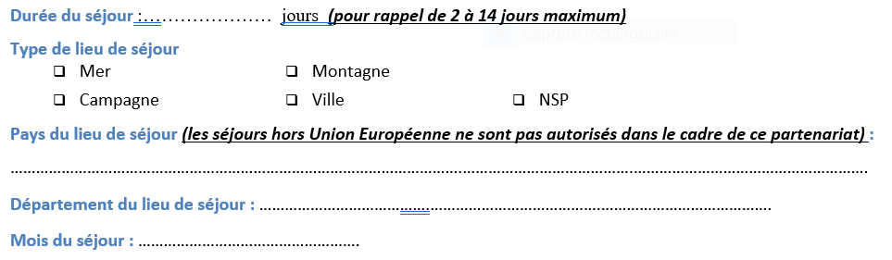
Vacances et Insertion
Comment remplir le dossier…
Pensez à bien préciser le nombre de jours du séjour…
…ainsi que le département où se déroulera le séjour.

Slide 7
Vacances et Insertion
Comment remplir le dossier…
De même, n’oubliez pas d’indiquer le nombre de kilomètres qui séparent le lieu de résidence du bénéficiaire de son lieu de vacances.

Slide 8
Vacances et Insertion
Comment remplir le dossier…
Pour chaque membres partant, vous devez indiquer l’âge et le genre de chaque bénéficiaire du séjour.
Si l’un d’eux est handicapé, indiquez le type de handicap parmi cette liste : cognitif, moteur, mental, psychique, sensoriel, polyhandicap, une maladie chronique ou autre (à préciser).
Pensez à fournir un document attestant du handicap. (Reconnaissance MDPH ou Sécurité Sociale).
Membres partants :
Indiquez ci-dessous, l’âge et le sexe de TOUS les membres partants. Indiquez aussi, si besoin, le type de handicap et le type de séjour. Si ces informations ne sont pas correctement renseignées, le dossier ne pourra être traité.
Age : Sexe : F M si Handicap, type: Séjour en milieu : Ordinaire ou Spécialisé
Age : Sexe : F M si Handicap, type: Séjour en milieu : Ordinaire ou Spécialisé

Slide 9
Vacances et Insertion
Comment remplir le dossier…
Pour les questions suivantes, il est important que vous alliez vérifier l’information sur les sites indiqués, avant de cocher la case. Merci de vérifier cette information et de remplir ces cases. Votre collaboration est précieuse et indispensable !!!

Slide 10
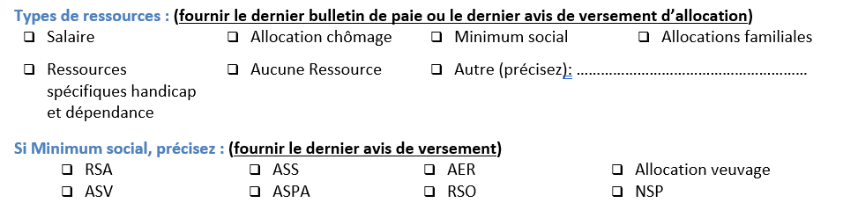
Vacances et Insertion
Comment remplir le dossier…
Pensez à déclarer les Allocations Familiales et n’oubliez pas que le RSA est un MINIMUM SOCIAL. En revanche, ne déclarez pas une APL (Aide au logement) comme ressource.
En cas de ressource spécifique « handicap et dépendance », joignez une attestation de versement de cette ressource.

Slide 11
Vacances et Insertion
Comment remplir le dossier…
Pour le calcul du montant moyen mensuel des ressources, additionnez TOUTES les ressources du mois, sans oublier les Allocations Familiales, (ou prendre le(s) montant(s) du/des salaire(s) déclaré(s) sur le revenu d’impôts et le diviser par 12).
ATTENTION: NE PAS CONFONDRE : Le Quotient Familial fournit par la CAF, N’EST PAS le montant moyen mensuel des ressources !!!.

Slide 12
Vacances et Insertion
Comment remplir le dossier…
Pour information, un HLM, est un logement AUTONOME. Ne PAS COCHER la case « AUTRE » dans cette situation.
FJT = « Foyer Jeune Travailleur ».

Slide 13
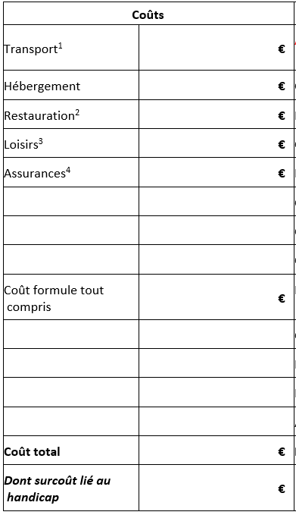
Vacances et Insertion
Comment remplir le dossier…
Dans ce tableau, ne reporter que les dépenses payables par chèques vacances.
Les tickets de péages et l’essence ne sont pas éligibles, de même que les achats fait pour préparer des repas ou sandwiches. Les billets de train, de car, ou d’avion ainsi que le badge d’autoroute « Libert-T Vacances » peuvent être reportés à condition d’avoir été payés par chèques vacances.
N’oubliez pas de souscrire une assurance pour votre séjour si vous n’en avez pas déjà une.
Vérifiez que le coût total soit bien égal au financement total.

Slide 14
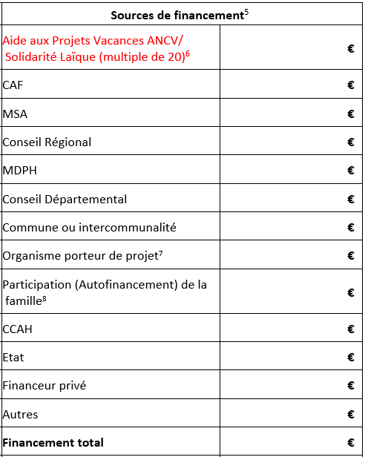
Vacances et Insertion
Comment remplir le dossier…
Les sources de financements doivent impérativement comporter :
un cofinancement (CAF/Vacaf; Conseil Général et/ou Départemental; commune, Porteur de projet, proches/famille du bénéficiaire…) qui ne soit pas sous forme de chèque vacances (pas de cumul de chèques vacances provenant d’organismes différents),
une participation du bénéficiaire, même minime (pas de départ « gratuit » pour les bénéficiaires).
Vérifiez que le coût total soit bien égal au financement total.

Slide 15
Vacances et Insertion
Avant d’envoyer le dossier…
Vérifiez que vous avez bien rempli toutes les lignes, et que vous avez joint au dossier :
Un décompte de vos prestations versées par la CAF mentionnant votre Quotient Familial, ou votre avis d’imposition 2018 mentionnant votre Revenu Fiscal de Référence (RFR) et votre nombre de part,
Les justificatifs de TOUS vos revenus (celui des parents pour les mineurs),
Le devis de votre séjour
Une copie de votre billet de train, de car ou d’avion
Une attestation écrite du co-financeur indiquant le montant du cofinancement accordé (sauf pour Vacaf),
Si vous êtes en situation de handicap:
Une attestation (MDPH ou Sécurité Sociale) de votre handicap et une copie du dernier versement de votre prestation handicap ou pension d’invalidité.
Pour les mineurs, un document attestant du lien de parenté surtout si le nom du jeune est différent de celui du parent (ou tuteur).

Slide 16
Vacances et Insertion
Avant d’envoyer le dossier…
Vérifiez que vous avez bien signé l’encadré ANCV situé à la fin de la section « séjour », ainsi que la dernière page du dossier.

Slide 17

Vacances et Insertion
Pendant votre séjour, pensez à conserver vos factures.
Dès votre retour de vacances, envoyez-nous les originaux de vos factures acquittées, (hébergement, loisirs, etc.) et gardez en une copie.
Conservez une copie de votre dossier pendant 3 ans.

